Slide 1
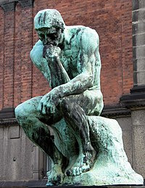
Mitä filosofia on?
Filosofia tulee kreikan kielen sanoista filo (=ystävyys/rakkaus) ja sofia (=viisaus)
Filosofia on siis viisauden rakastamista, kaivataan viisautta ja pyritään toimimaan viisaasti
Filosofia harjoittaa kykyä ihmetellä, kyseenalaistaa ja etsiä vaihtoehtoisia ratkaisuja
Filosofia auttaa ymmärtämään oman ajattelun rajoja ja kurottamaan niiden yli

Slide 2
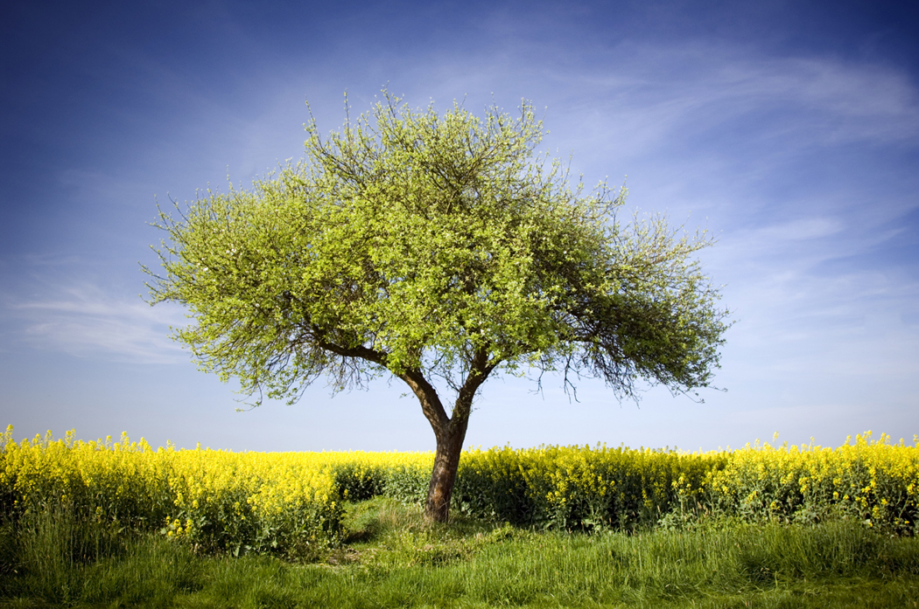
Mitä filosofia on?
Kun muissa tieteissä kysytään usein miten, filosofiassa kysytään miksi. Miksi olemme täällä? Miksi elämässä on kärsimystä? Filosofiassa pohditaan elämän perimmäisiä kysymyksiä
Filosofia on tiede, jota harjoitetaan ja opetetaan yliopistossa
Filosofia on vanhin tieteenaloista, ”tieteiden äiti” ja muut tieteet ovat erkaantuneet filosofiasta
Edelleen filosofia tutkii ja arvioi muiden tieteiden tutkimustuloksia

Slide 3

Mitä filosofia on?
Filosofian tavoitteena on opettaa ajattelun taitoa
Filosofian on tutustumista kauan sitten eläneiden ajattelijoiden ajatuksiin. Ajatteluperinteen tunteminen on tärkeää, mutta siihen ei tarvitse ripustautua. Ihanteena on ajattelun vapaus!
Filosofia on ajattelun kohottamista konkreettiselta tasolta abstraktille käsitteiden avulla

Slide 4
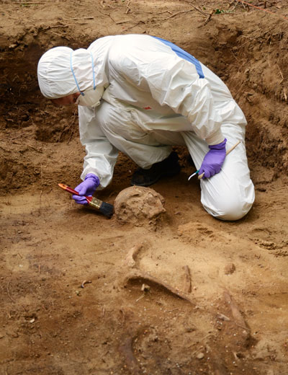
Mitä filosofia on?
Filosofiassa pyritään kokonaiskuvan luomiseen ja asioiden välisten yhteyksien ymmärtämiseen
Filosofia on oppiaine, jossa kysymykset ovat yhtä tärkeitä kuin vastaukset. Itse asiassa monet filosofian kysymykset ovat olleet aivan samoja vuosituhansien ajan. Esim. Mikä on elämän tarkoitus? Keitä me ollaan? Mistä me tullaan? Minne me ollaan menossa?

